Slide 1


Slider-M50 Flex и Slider-L70 Flex

Slide 2


Основные преимущества
Супер простая сборка и простая резка, нет необходимости делать фрезеровку дверей и каркаса
Полное открытие дверей – полное освобождение секции шкафа
Максимально быстрое получение индивидуального размера
Серьезное уменьшение складских запасов
Более простая логистика – транспортировка и хранение

Slide 3
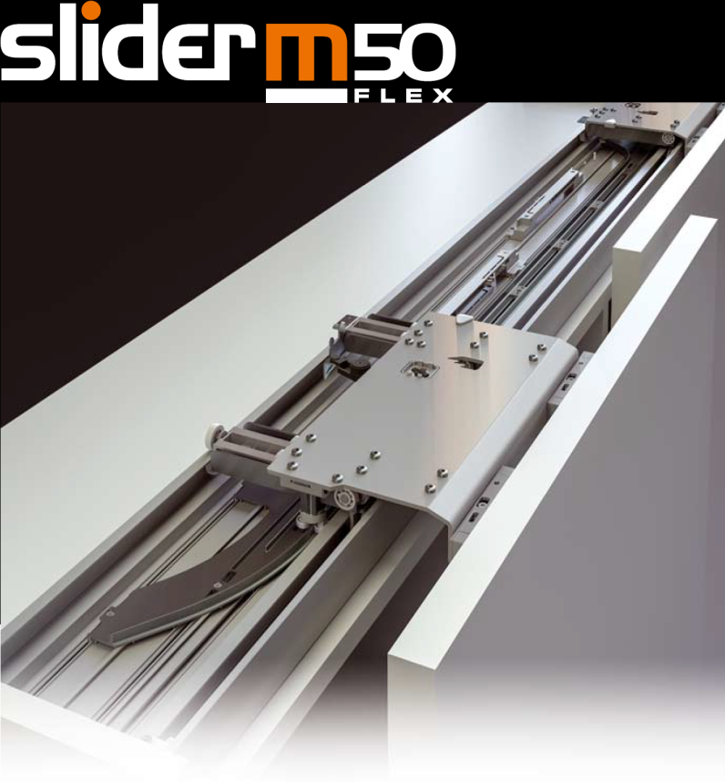

Slide 4
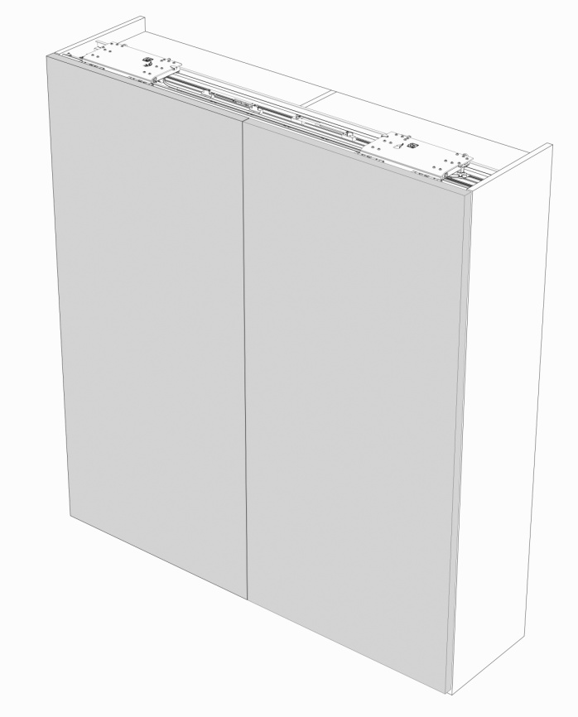
Параметры дверей:
Максимальный вес: 50кг
Толщина: минимум – 18 мм,
максимум – 40 мм с ручкой
      Высота расположения от пола: 33 мм
Notes:
Nella variante standard abbiamo anche H17
Lo spessore maniglia è lo stesso anche per la variante standard con regolatori esterni

Slide 5
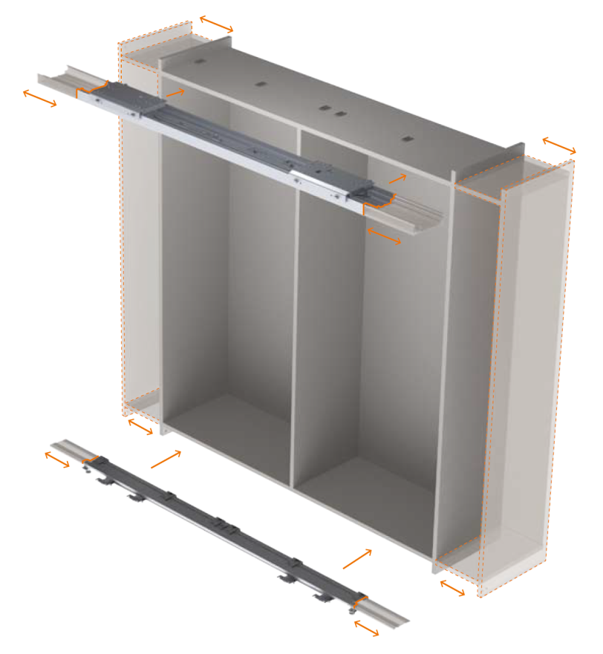
Параметры дверей:
Ширина: минимум 800 мм,
максимум 1600 мм
Высота: максимум 2700 мм
Notes:
La variante Standard si può avere anche per porte da 600 e fino a 2000, altezza massima 3000

Slide 6
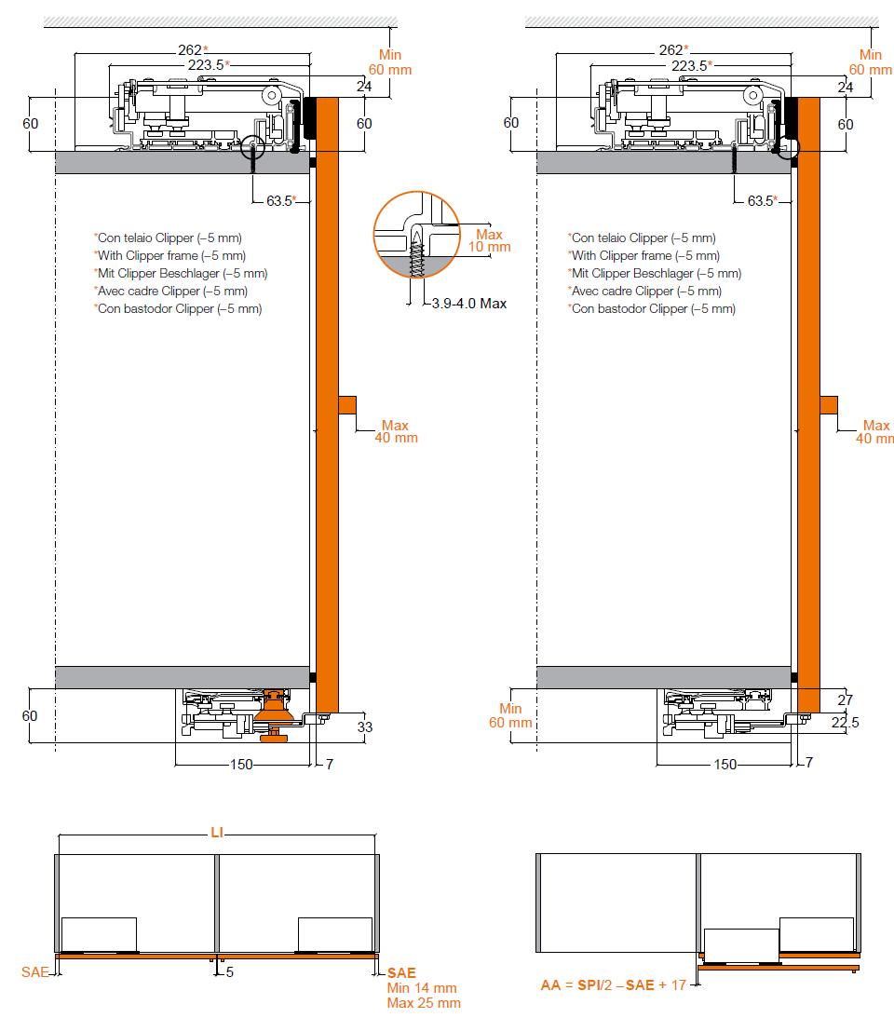
Параметры механима:
Наложение на боковину:
максимум 25 мм
Открывание секции: полное
Адаптеры пластин: внешний накладной монтаж
Notes:
Nella variante standard non poniamo un limite di sovrapposizione anta su fianco, e l’apertura totale si ha solo con il su misura.

Slide 7
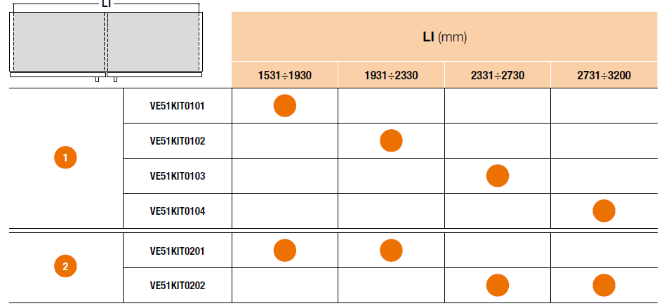
Как поставляется:
Комплект из 4-х кронштенйнов
Комплект их 2-х профилей
Каждый механизм состоит из:
1 комплект кронштейнов (1) и
1 комплект профилей (2), зависящи[
по длине от внутренней
Ширины шкафа между боковинами (LI)
Notes:
Eku ha 3 kit carrelli e 3 kit binari più accessori per larghezze mobile da 1200 a 2400
Cinetto sembra offrire tutto sfuso, ma ha solo una dimensione carrello

Slide 8

Profile cut

Slide 9
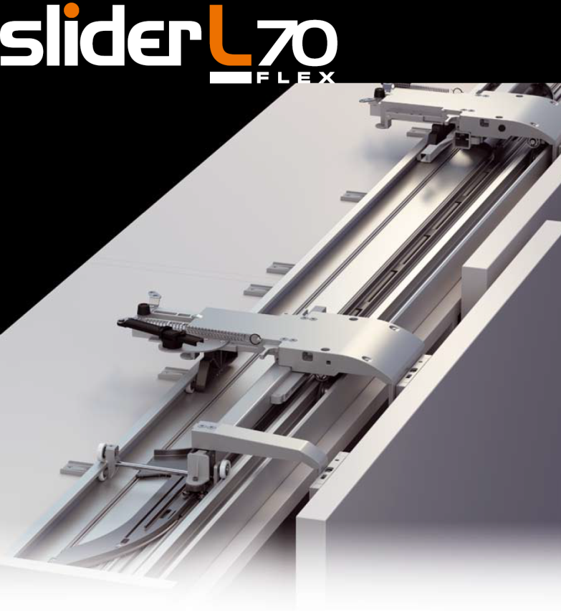

Slide 10
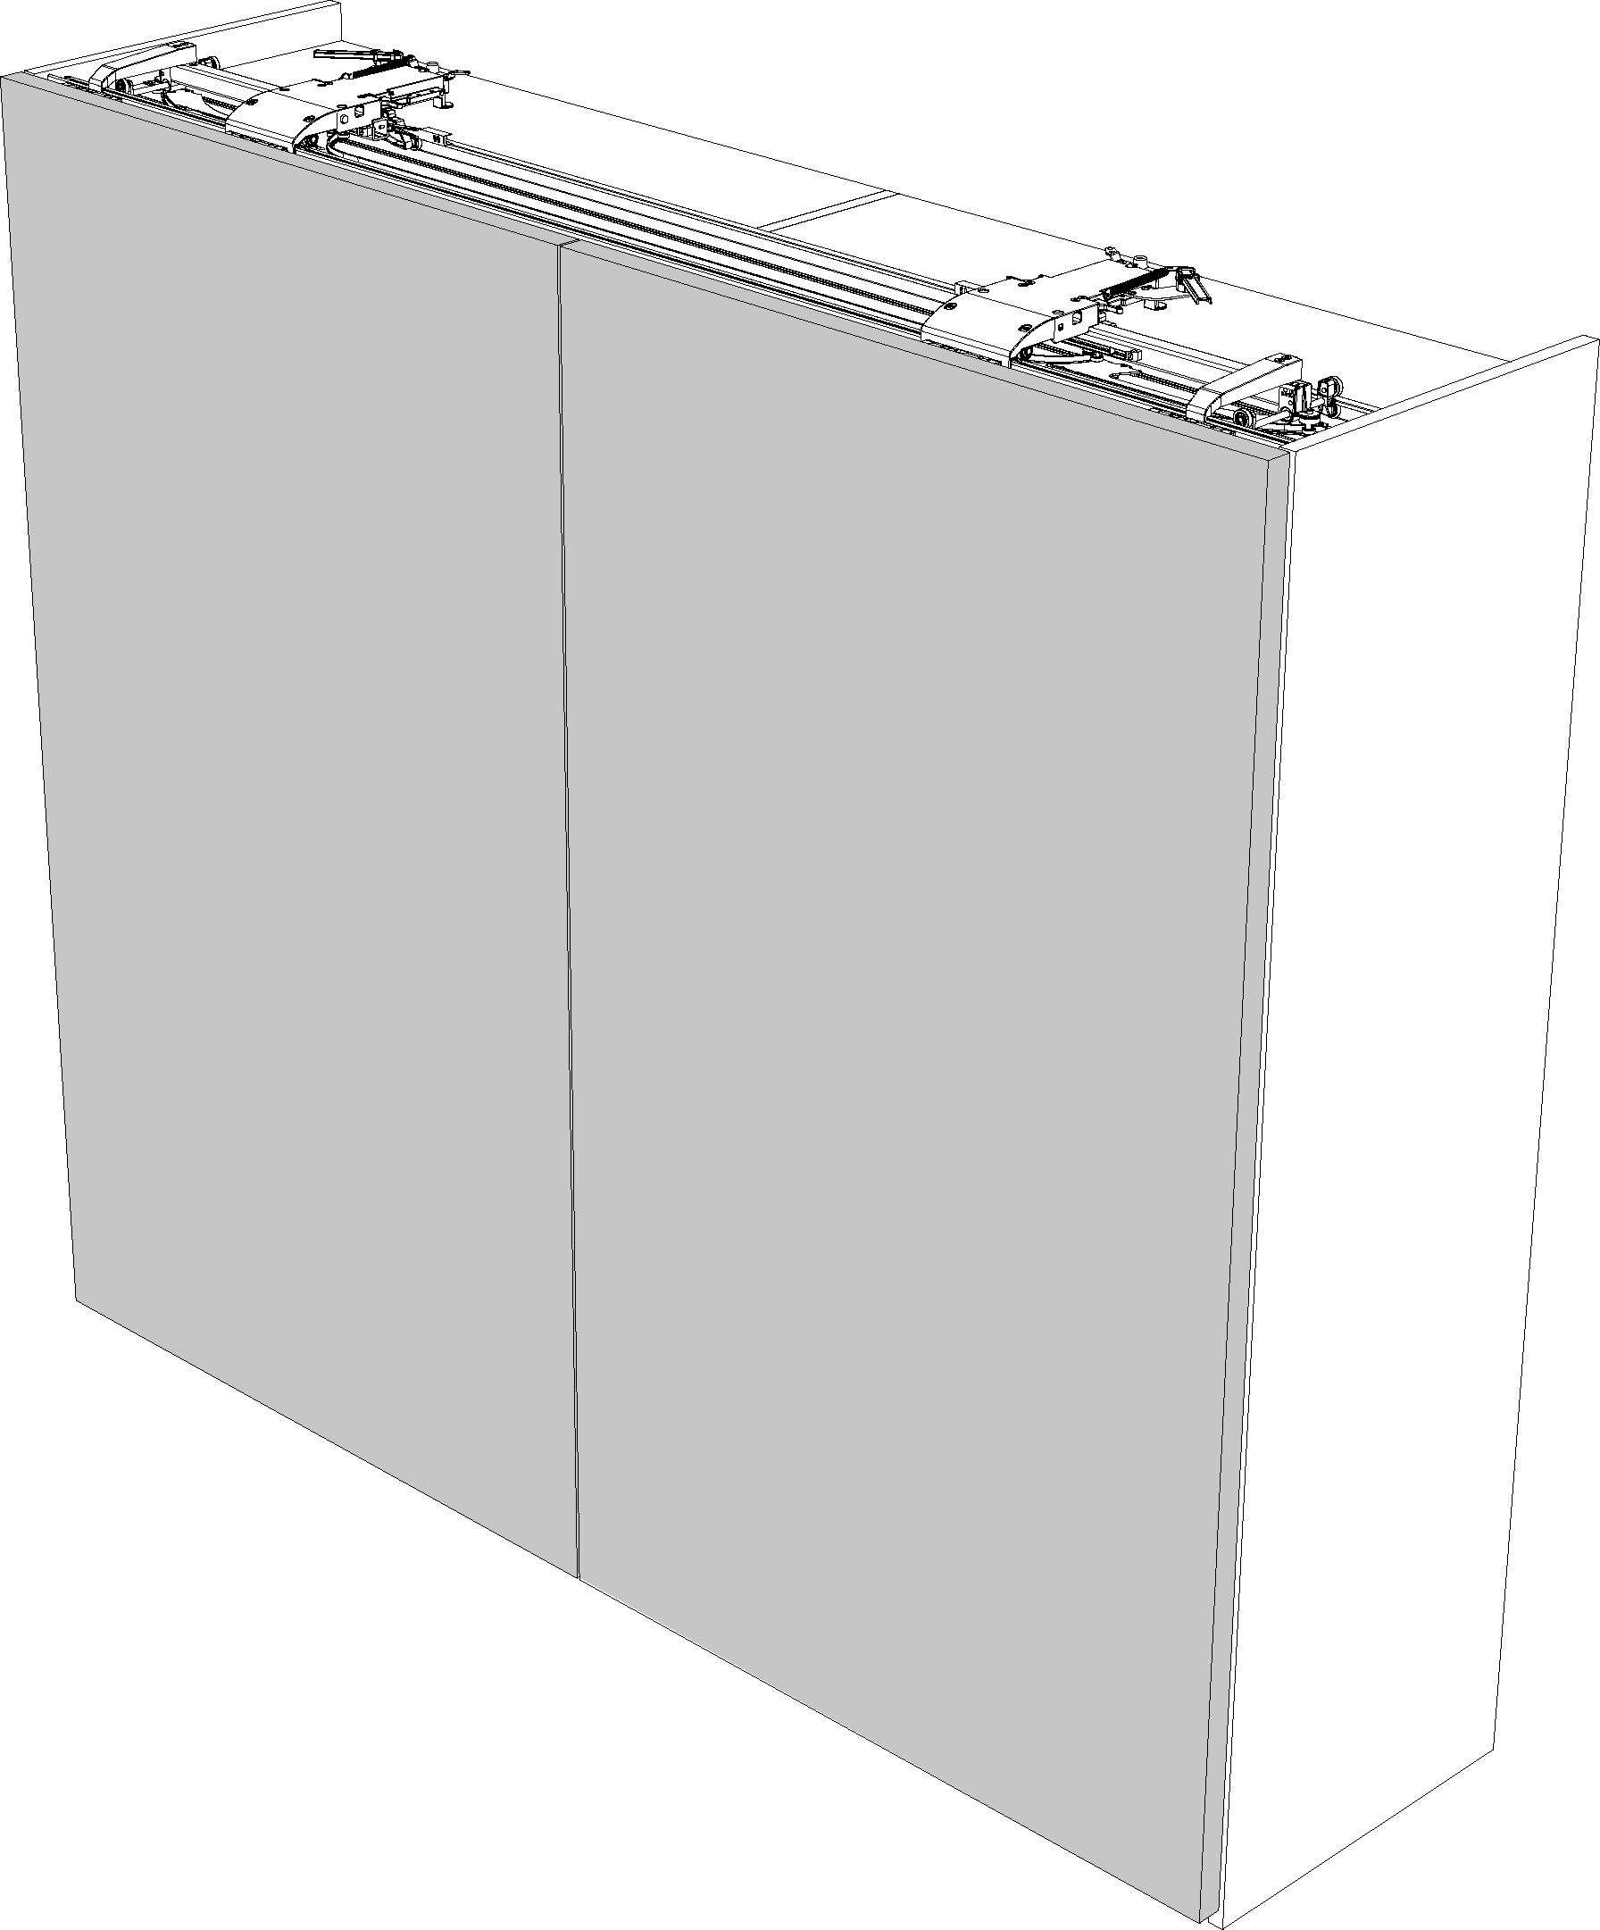
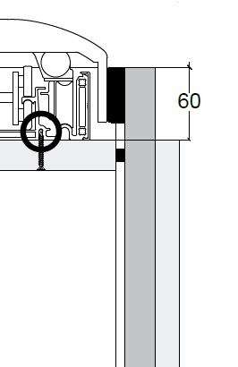
Параметры дверей:
Maксимальный вес: 70кг
Tолщина: минимум 18 мм,
максимум 45 мм с ручкой
      Высота расположения
      от пола: 33 мм
Max 35mmc
Max 45mm
Notes:
Nella versione standard abbiamo anche altezza da terra H17 e lo spessore massimo dell’anta è 45mm, i regolatori sono però incassati, non si possono avere esterni

Slide 11
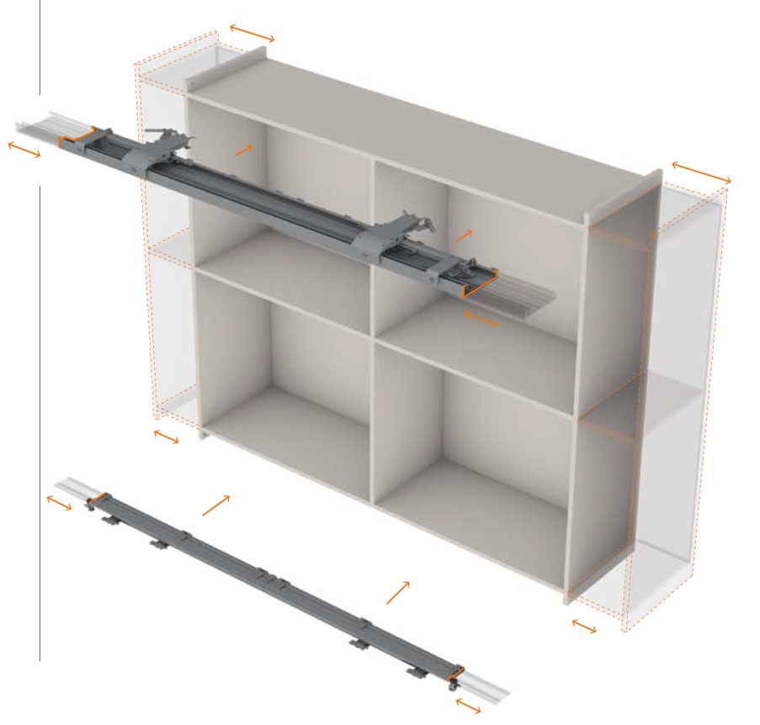
Параметры дверей:
Ширина: минимум 900 мм,
максимум 1700 мм
Высота: максимум 2700 мм
Notes:
Nella versione standard la larghezza minima dell’anta è 800mm e quella massima 2000mm, mentre l’ altezza e di 3000mm.

Slide 12
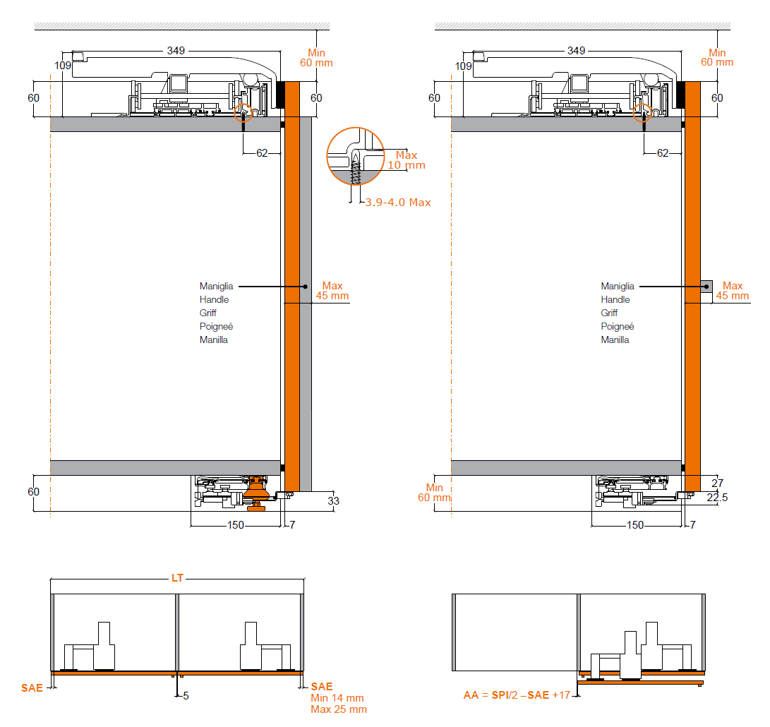
Параметры механизма:
Наложение двери на боковину: максимум 25 мм
Открытие секции: полное
Адаптеры пластин: внешний
накладной монтаж
Notes:
Nella variante standard non poniamo un limite di sovrapposizione anta su fianco, e l’apertura totale si ha solo con il su misura.

Slide 13
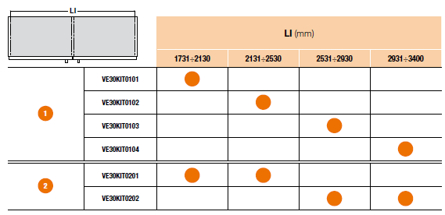
Как поставляется:
Комплект из 4-х кронштейнов
Комплект из 2-х профилей
Каждый механизм состоит из:
1 комплект кронштейнов (1) и
1 комплект профилей (2), зависящих
от внутренней ширины шкафа между
боковинами (LI)

Slide 15
Cравнение с основными конкурентами
Производитель | Модель | Вес двери (2 двери) | Вес двери (3 двери) | Толщина двери мм | Макс высота двери мм | Ширина двери мм
Bortoluzzi | M50Flex | 50кг | -- | 18-40 | 2700 | мин 800 - макс 1600
Bortoluzzi | L70Flex | 70кг | -- | 18-45 | 2700 | мин 900 - макс 1700
Cinetto | PS40.1 | 60кг | 45кг/ 100кг | 16-55* | -- | мин 890 (2дв) 1300 (3дв) макс 1800
Eku | Frontino 40 | 40кг | -- | 19 | 2400 | мин 600 - макс 1200
Mixal | Online | 60кг | 60кг | 18-45 | -- | мин 750 - макс 1500 (2дв) мин 900 - макс 1100 (3дв)
* Cinetto PS40.2 С внешним крепежом пластин 16–43 мм
Notes:
Eku ha 3 kit carrelli e 3 kit binari più accessori per larghezze mobile da 1200 a 2400
Cinetto sembra offrire tutto sfuso, ma ha solo una dimensione carrello
Hettich ha riscontrato grosse difficoltà nella distribuzione del loro meccanismo e non lo offre più alla distribuzione, sembra lo proponga solo a qualche industria

Slide 16
www.bortoluzzi.com

